Slide 1


Conception et développement d’une application web pour la gestion des comptes Bancaires
Réaliser et présenter par:
Mr Omar Tazi
Mlle Meriam Erragragui
Encadré par:
Pr Amina Ouatiq
Année Universitaire 2024/2025

Slide 2
Plan
Introduction
Cadre du projet
Conception
Technologies utilisées
Implémentation
Conclusion

Slide 3

Introduction
Contexte :
Digitalisation croissante des services bancaires
Besoin d’autonomie, d’accessibilité et de sécurité
Problématique :
Comment offrir une application bancaire simple, sécurisée et fonctionnelle pour effectuer et consulter des opérations financières

Slide 4
Cadre du projet
Nom du projet : Application de gestion bancaire
Type : Application web
Réalisé avec : Django, HTML/CSS, MySQL
Objectifs : Créer un compte utilisateur
Permettre la connexion sécurisée
Réaliser des opérations bancaires (versement, retrait, virement)
Consulter les informations et l’historique

Slide 5
Cadre du projet : Besoins fonctionnels
Création de compte
Connexion sécurisée
Versement d’argent
Retrait d’argent
Virement bancaire
Consultation du solde
Historique des transactions

Slide 6
Conception
Utilisation de la modélisation UML pour structurer l’application
Identification des entités, des interactions et du cycle de vie des objets
Outils utilisés : StarUML pour les diagrammes,

Slide 7
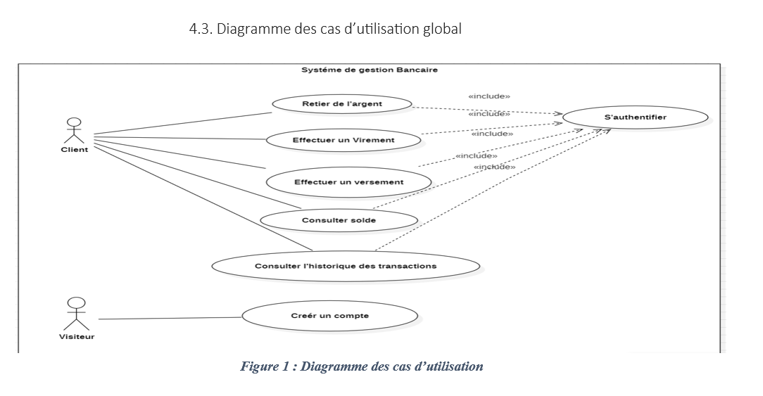
Conception : Diagramme de cas d’utilisation

Slide 8
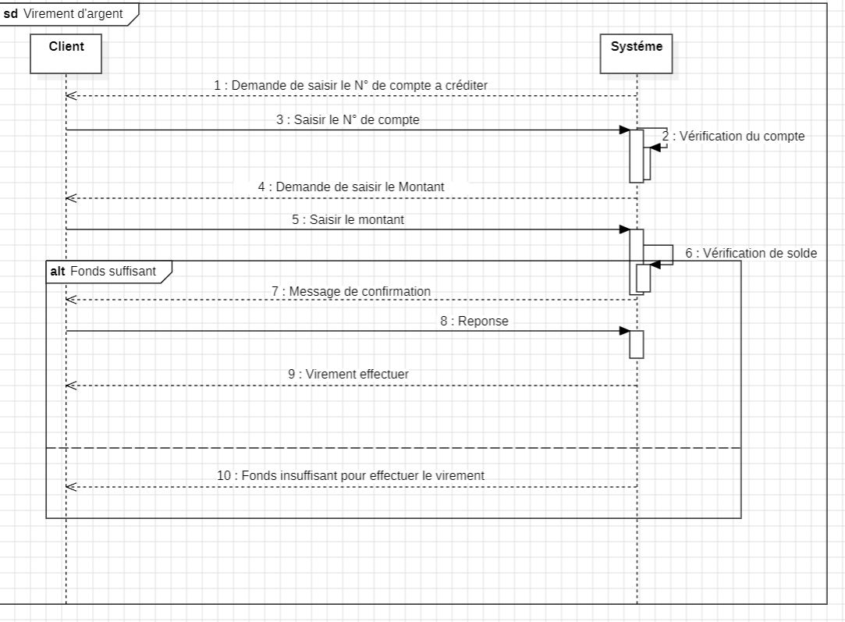
Conception : Diagramme de séquence

Slide 9
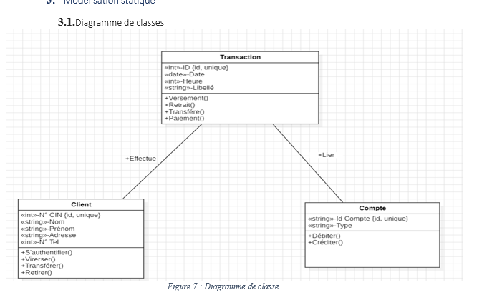
Conception : Diagramme de classe

Slide 10
Technologies utilisées
Catégorie | Outils / Technologies
Backend | Django (Python)
Frontend | HTML, CSS, Django Template
Base de données | MySQL
Modélisation | StartUML

Slide 11

Implémentation

Slide 12

Conclusion
Ce que nous avons appris :
Application concrète de Django, modélisation UML, base de données relationnelle, travail en équipe
Difficultés rencontrées :
Mise en place de la base de données, gestion des erreurs, intégration des vues dynamiques
Perspectives d’amélioration :
Ajout d’un rôle administrateur
Authentification à deux facteurs
Génération de rapports PDF

Slide 13

FIN
Merci pour votre attention !

